Slide 1
Místní akční skupina Rožnovsko, z.s. seminář k 15. výzvě IROP - „SOCIÁLNÍ SLUŽBY - IROP“ v rámci realizace Strategie komunitně vedeného místního rozvoje (SCLLD) V Zašové 18.11.2021

Slide 2
Program semináře:
Představení 15. výzvy IROP – „Sociální služby – IROP“:
Oprávnění žadatelé, věcné zaměření výzvy, povinné přílohy, způsobilost výdajů atd.
Proces hodnocení a výběr projektů (kritéria formálních náležitostí a přijatelnosti, kritéria věcného hodnocení)
Pravidla pro zadávání veřejných zakázek
Postu při zadávání žádosti o podporu v systému MS2014+
Dotazy, diskuse a závěr

Slide 3
PŘEDSTAVENÍ VÝZVY

Slide 4
Název výzvy: „Sociální služby – IROP“
Číslo výzvy MAS: 15. výzva
Číslo výzvy v ISKP2014+: 100/06_16_072/CLLD_16_01_004
Název výzvy v ISKP2014+: 15.výzva MAS Rožnovsko, z.s.- IROP - Sociální služby
Druh výzvy: kolová
Opatření integrované strategie: 1.2.1. Lepší dostupnost a kvalita sociálních služeb
Datum a čas vyhlášení výzvy: 10.11.2021 10:00
Datum a čas zpřístupnění formuláře žádosti o podporu: 10.11.2021 10:00
Datum zahájení příjmu žádostí: 10.11.2021 10:00
Datum a čas ukončení příjmu žádostní o podporu: 15.12.2021 12:00
Datum a ukončení realizace projektu: 30.06.2023

Slide 5
Podpora:
Celková částka alokace výzvy MAS (CZV): 1.052.631,- Kč
Minimální výše CZV na projekt: 200.000,- Kč
Maximální výše CZV na projekt: 1.052.631,- Kč
Míra podpory:
Evropský fond pro regionální rozvoj - 95 %
Státní rozpočet – 0 %
Formy podpory:
Ex-post financování
Časová způsobilost výdajů: 1.1.2014 – 30.06.2023

Slide 6
Závazné dokumenty:
Obecná pravidla pro žadatele a příjemce:
Závazné pro všechny specifické cíle a výzvy
Odkaz - Obecná pravidla pro žadatele a příjemce (verze 1.14, platnost od 01.03.2021)
Specifická pravidla pro žadatele a příjemce:
Pro každou výzvu specifický dokument
Obsahuje informace o oprávněných žadatelích, podporovaných aktivitách, způsobilých výdajích atd.
Odkaz – Specifická pravidla pro žadatele a příjemce výzvy č. 62 (verze 1.3, platnost od 04.05.2020)
Interní postupy MAS Rožnovsko, z.s.:
Minimální požadavky ŘO IROP k implementaci CLLD, Interní postupy jsou MAS upraveny podle svých vnitřních dokumentů
Odkaz - Interní postupy MAS (Směrnice MAS CLLD č. 1/2017, verze 5, platná od 23.2.20021)
Všechny potřebné dokumenty k výzvě č. 62 naleznete na tomto odkaze:
Výzva č. 62 IROP

Slide 7
Pozor na platnost dokumentů:
Do vydání právního aktu se žadatel řídí verzí Obecných a Specifických pravidel platných v den vyhlášení výzvy integrovaného nástroje CLLD.
V době realizace, tj. od vydání právního aktu, se příjemce řídí vždy aktuální platnou verzí Obecných i Specifických pravidel.

Slide 9
Oprávnění žadatelé:
Kraje (zákon č. 129/2000 Sb., o krajích, ve znění pozdějších předpisů, zákon č. 250/2000 Sb., o rozpočtových pravidlech územních rozpočtů, ve znění pozdějších předpisů),
Obce (zákon č. 128/2000 Sb., o obcích, ve znění pozdějších předpisů, zákon č. 250/2000 Sb., o rozpočtových pravidlech územních rozpočtů, ve znění pozdějších předpisů),
Organizace zřizované kraji,
Organizace zakládané kraji,
Organizace zřizované obcemi,
Organizace zakládané obcemi,
Dobrovolné svazky obcí,
Organizace zřizované dobrovolnými svazky obcí,
Organizace zakládané dobrovolnými svazky obcí,
Organizační složky státu (dále jen „OSS“),
Příspěvkové organizace organizačních složek státu (dále jen „PO OSS“),
Nestátní neziskové organizace,
Církve,
Církevní organizace.

Slide 10
Území realizace projektu:
Území MAS Rožnovsko, z.s., na území těchto obcí:
Dolní Bečva
Horní Bečva
Hutisko-Solanec
Krhová
Prostřední Bečva
Rožnov pod Radhoštěm
Střítež nad Bečvou
Valašská Bystřice
Valašské Meziříčí
Velká Lhota
Vidče
Vigantice
Zašová
Zubří

Slide 11
Cílové skupiny:
Osoby sociálně vyloučené
Osoby ohrožené sociálním vyloučením
Osoby se zdravotním postižením

Slide 12
Podporované aktivity – Rozvoj sociálních služeb:
Hlavní podporované aktivity:
rekonstrukce a úpravy objektu, či zázemí pro poskytování sociální služby,
nákup pozemků a staveb,
pořízení vybavení,
pořízení automobilu pro účely poskytování terénní nebo ambulantní sociální služby.
Jednotlivé aktivity je možné kombinovat.
Aktivita Rozvoj sociálních služeb je popsán v kapitole 3.2 na str. 31 – 50 Specifických pravidel.

Slide 13
Typy podporovaných projektů:
Infrastruktura pro dostupnost a rozvoj sociální služby:
Podporován bude nákup, rekonstrukce, zařízení a vybavení a stavební úpravy, které vytvoří podmínky pro kvalitní poskytování sociálních služeb, obnovu a zkvalitnění materiálně technické základny stávajících služeb a sociální práce s cílovými skupinami. Sociální služby jsou definovány zákonem č. 108/2006 Sb., o sociálních službách ve znění pozdějších předpisů.
Projekty se zaměřují na podporu infrastruktury služeb:
centra denních služeb, denní stacionáře, týdenní stacionáře, domovy pro osoby se zdravotním postižením, chráněné bydlení, azylové domy, domy na půl cesty, zařízení pro krizovou pomoc, nízkoprahová denní centra, nízkoprahová zařízení pro děti a mládež, noclehárny, terapeutické komunity, odborné sociální poradenství, sociálně terapeutické dílny, sociální rehabilitace, pracoviště rané péče, intervenční centra, zařízení následné péče, podpora samostatného bydlení, pečovatelská služba, osobní asistence, odlehčovací služby, sociálně aktivizační služby pro seniory a osoby se zdravotním postižením, sociálně aktivizační služby pro rodiny s dětmi, kontaktní centra, terénní programy, tísňová péče, průvodcovské a předčitatelské služby.
Projekt musí být zaměřen na podporu infrastruktury minimálně jedné z výše uvedených sociálních služeb.

Slide 14
Způsobilé výdaje:
Na hlavní aktivity projektu musí být vynaloženo minimálně 85 % celkových způsobilých výdajů projektu.
A jsou to tyto výdaje:
rekonstrukce a úpravy objektu, či zázemí pro poskytování sociální služby,
nákup pozemků a staveb,
pořízení vybavení,
pořízení automobilu pro účely poskytování terénní nebo ambulantní sociální služby.

Slide 15
Způsobilé výdaje:
Na vedlejší aktivity projektu musí být vynaloženo maximálně 15 % celkových způsobilých výdajů projektu.
A jsou to tyto výdaje:
demolice staveb na místě realizace projektu,
zeleň v okolí budov a na budovách (zelené zdi a střechy, aleje, hřiště a parky),
parkovací stání v rámci areálu nezbytné pro provoz zařízení, • příjezdové komunikace v areálu zařízení a nezbytné doprovodné vybavení,
zabezpečení výstavby (technický dozor investora, BOZP, autorský dozor),
projektová dokumentace stavby, EIA,
studie proveditelnosti,
zpracování zadávacích podmínek k zakázkám a organizace výběrových a zadávacích řízení,
povinná publicita (dle kap. 13 Obecných pravidel),
nákup služeb, které tvoří součást pořízení dlouhodobého hmotného a nehmotného majetku, nejsou-li tyto služby součástí pořizovací ceny vybavení (např. školení na ovládání pořízeného vybavení, není-li tato služba součástí pořizovací ceny vybavení).

Slide 16
Povinné přílohy:
1 - Plná moc
2 - Zadávací a výběrové řízení
3 - Doklady o právní subjektivitě žadatele
4 - Výpis z rejstříku trestů statutárního zástupce – příloha zrušena
5 - Studie proveditelnosti
6 - Doklad o prokázání právních vztahů k majetku, který je předmětem projektu
7 - Žádost o stavební povolení nebo ohlášení, případně stavební povolení nebo souhlas s provedením ohlášeného stavebního záměru nebo veřejnoprávní smlouva nahrazující stavební povolení
8 - Projektová dokumentace pro vydání stavebního povolení nebo pro ohlášení stavby
9 - Položkový rozpočet stavby
10 - Čestné prohlášení o skutečném majiteli
11 - Územní rozhodnutí nebo územní souhlas nebo veřejnoprávní smlouva nahrazující územní řízení
12 - Souhlasné stanovisko subjektu, který vydal strategický plán sociálního začleňování, komunitní plán sociálních služeb nebo střednědobý plán rozvoje sociálních služeb kraje
13 - Pověřovací akt, popř. vyjádření objednatele služeb o úmyslu poskytovatele služeb pověřit výkonem služby obecného hospodářského zájmu v souladu s Rozhodnutím Komise 2012/21/EU
14 - Výpis z Registru poskytovatelů sociálních služeb (příloha požadovaná MAS)
15 - Dohoda o vzájemné spolupráci (příloha požadovaná MAS)

Slide 17
Indikátory: Podrobné informace k jednotlivým indikátorům a závazná pravidla jejich vykazování a výpočtu obsahují metodické listy indikátorů v příloze č. 3 Specifických Pravidel.
Indikátor výsledku:
6 75 10 Kapacita služeb a sociální péče
Povinný pro všechny projekty. Žadatel uvede výchozí hodnotu indikátoru(určená žadatelem – max. počet klientů, který je v jeden okamžik možné poskytnout jednu službu) a cílovou hodnotu indikátoru (plánovaná kapacita služeb a sociální práce).
Měrná jednotka: Klienti (maximální okamžitá kapacita), Tolerance:+-10% z absolutní hodnoty rozdílu mezi výchozí a cílovou hodnotou
Indikátory výstupu:
5 54 01 Počet podpořených zázemí pro služby a sociální péči
Povinný pro všechny projekty. Žadatel uvede cílovou hodnotu indikátoru (počet jednotlivých zázemí určených pro jednotlivé služby či aktivity, které jsou funkčně oddělena), pozn. terénní forma + ambulantní forma = 2. Výchozí hodnota indikátoru je automaticky vyplněna na hodnotu 0.
Měrná jednotka: Zázemí, Tolerance: žádná
5 54 02 Počet poskytovaných druhů sociálních služeb
Povinný pro všechny projekty. Žadatel uvede cílovou hodnotu indikátoru (počet druhů sociálních služeb, které jsou či budou po ukončení projektu zaregistrovány a definovány podle zákona č. 108/2006 Sb., o sociálních službách, podpořených z projektu), pozn. doporučené nastavení je datum ukončení realizace projektu + 6 měsíců. Výchozí hodnota indikátoru je automaticky vyplněna na hodnotu 0.
Měrná jednotka: Služby, Tolerance: žádná

Slide 18
Příjmy projektu:
Specifická pravidla výzvy kapitola 3.2.8:
Projekty, které mohou být podpořeny v této výzvě, podléhají pravidlům veřejné podpory a jsou vyloučeny z aplikace ustanovení čl. 61 a čl. 65 nařízení Evropského parlamentu a Rady (EU) č. 1303/2013 ze dne 17. prosince 2013 (tzv. Obecné nařízení) týkajících se zohlednění příjmů.

Slide 19
Veřejná podpora:
Specifická pravidla výzvy kapitola 3.2.9:
Poskytnutá podpora navazuje na podmínky rozhodnutí Komise ze dne 20. prosince 2011 o použití čl. 106 odst. 2 Smlouvy o fungování Evropské unie na státní podporu ve formě vyrovnávací platby za závazek veřejné služby udělené určitým podnikům pověřeným poskytováním služeb obecného hospodářského zájmu (2012/21/EU), dále jen rozhodnutí Komise 2012/21/EU.
Při vyplňování v systému:
Je nezbytné postupovat v souladu s přílohou č. 1 Specifických pravidel pro žadatele a příjemce (Postup pro podání žádosti o podporu v MS2014+), kap. 3.19 „Záložka veřejná podpora“ a doplnit režim podpory dle pokynů v uvedené metodice.
Na záložce „Veřejná podpora“ vybrat hodnotu „Rozhodnutí Komise o SOHZ (2012/21/EU)“.

Slide 20
Udržitelnost projektu:
Pořízené vybavení musí sloužit k realizaci projektu s přímou vazbou na poskytování daných služeb. Pořízený majetek podléhá kontrole a při nákupu vybavení včetně drobného vybavení, důrazně upozorňujeme žadatele/příjemce, že je potřeba udržet výstupy z projektu po celou dobu udržitelnosti (tj. pět let od provedení poslední platby příjemci ze strany ŘO IROP) a evidovat pořízený majetek. V případě neudržení výstupů z projektu po celou dobu udržitelnosti projektu se příjemce vystavuje riziku krácení dotace (dle příloh č. 2A-D Specifických Pravidel), pokud nesjedná nápravu z vlastních zdrojů a nenahradí odpovídajícím majetkem z vlastních zdrojů.

Slide 21
PROCES HODNOCENÍ A VÝBĚR PROJEKTŮ

Slide 23
Proces hodnocení a výběr projektů Ve Specifických pravidlech, kapitola 5.
Postup:
1. MAS Rožnovsko, z.s.:
Kritéria přijatelnosti a formálních náležitostí
Kritéria věcného hodnocení (Výběrová Komise)
Výběr projektů (Programový výbor)
2. Centrum pro regionální rozvoj (CRR):
Kritéria pro závěrečné ověření způsobilosti (Specifická pravidla, kap. 5.2)
3. Řídící orgán (ŘO IROP):
Výběr projektů vedením ŘO IROP
Příprava a vydání právního aktu
Proces hodnocení formálních náležitostí a přijatelnosti a věcného hodnocení je součástí Interních postupů MAS, které jsou k nahlédnutí ZDE.

Slide 24
Diagram procesu hodnocení a výběru projektů:

Slide 25
KONTROLA FORMÁLNÍCH NÁLEŽITOSTÍ A PŘIJATELNOSTI
Kritéria FORMÁLNÍCH NÁLEŽITOSTÍ - NAPRAVITELNÁ
Kritéria OBECNÁ KRITÉRIA PŘIJATELNOSTI - NENAPRAVITELNÁ
Kritéria OBECNÁ KRITÉRIA PŘIJATELNOSTI – NAPRAVITELNÁ
Kritéria SPECIFICKÁ KRITÉRIA PŘIJATELNOSTI - NAPRAVITELNÁ

Slide 26
Kritéria FORMÁLNÍCH NÁLEŽITOSTÍ – NAPRAVITELNÁ:
1. Žádost o podporu je podána v předepsané formě.
2. Žádost o podporu je podepsána oprávněným zástupcem žadatele.
3. Jsou doloženy všechny povinné přílohy a obsahově splňují náležitosti požadované v dokumentaci k výzvě MAS (MAS obsahově kontroluje pouze ty přílohy, které potřebuje pro věcné hodnocení, tzn. dokumenty jsou uvedeny v kontrolních listech, referenční dokumenty).

Slide 27
Kritéria OBECNÁ KRITÉRIA PŘIJATELNOSTI – NENAPRAVITELNÁ:
1. Statutární zástupce žadatele je trestně bezúhonný.
2. Žadatel splňuje definice oprávněného příjemce pro příslušný specifický cíl 2.1 a výzvu MAS.
3. Projekt je v souladu s integrovanou strategií CLLD.

Slide 28
Kritéria OBECNÁ KRITÉRIA PŘIJATELNOSTI – NAPRAVITELNÁ:
4. Projekt je svým zaměřením v souladu s výzvou MAS.
5. Projekt respektuje minimální a maximální hranici celkových způsobilých výdajů, pokud jsou stanoveny.
6. Projekt je svým zaměřením v souladu s cíli a podporovanými aktivitami výzvy MAS.
7. Potřebnost realizace je odůvodněná.
8. Projekt respektuje limity způsobilých výdajů, pokud jsou stanoveny.
9. Výsledky projektu jsou udržitelné.
10. Projekt nemá negativní vliv na žádnou z horizontálních priorit IROP (udržitelný rozvoj, rovné příležitosti a zákaz diskriminace, rovnost mužů a žen).

Slide 29
Kritéria SPECIFICKÁ KRITÉRIA PŘIJATELNOSTI – NAPRAVITELNÁ:
1. Žadatel má zajištěnou administrativní, finanční a provozní kapacitu k realizaci a udržitelnosti projektu.
2. Projekt je v souladu se Strategií sociálního začleňování 2014 - 2020.
3. Projekt je v souladu s Národní strategií rozvoje sociálních služeb.
4. Projekt je v souladu se strategickým plánem sociálního začleňování nebo s komunitním plánem nebo s krajským střednědobým plánem rozvoje sociálních služeb.

Slide 30
Kritéria VĚCNÉHO HODNOCENÍ:
1. Počet poskytovaných druhů sociálních služeb, které budou v rámci projektu podpořeny
20 bodů – V rámci projektu budou podpořeny 3 a více druhů registrovaných sociálních služeb.
10 bodů – V rámci projektu bude podpoře podpořen pouze 1 - 2 druhy registrovaných sociálních služeb.
2. Počet podpořených zázemí poskytující sociální služby v rámci daného projektu
20 bodů – Žadatel realizací projektu podpoří víc než 1 zázemí pro poskytování sociální služby
10 bodů – Žadatel realizací projektu podpoří pouze 1 zázemí pro poskytování sociální služby
3. Datum založení poskytovatele sociálních služeb
20 bodů – Poskytovatel sociálních služeb zajišťující sociální služby v rámci projektu byl založen do data 31.12.2011 včetně
0 bodů – Poskytovatel sociálních služeb zajišťující sociální služby v rámci projektu byl založen od data 1.1.2012 včetně

Slide 31
Kritéria VĚCNÉHO HODNOCENÍ:
4. Harmonogram realizace projektu
20 bodů – Žadatel má reálně nastavený harmonogram projektu tak, aby projekt byl v termínu dokončen.
0 bodů – Žadatel nemá reálně nastavený harmonogram projektu tak, aby projekt byl v termínu dokončen.
5. Administrativní připravenost
10 bodů - Žadatel má ukončen výběr dodavatele (zadávací a výběrové řízení) a uzavřenou smlouvu na plnění zakázky.
0 bodů - Žadatel nemá ukončen výběr dodavatele (zadávací a výběrové řízení), nemá uzavřenou smlouvu na plnění zakázky.
Poznámka k hodnocení: Pokud projekt nevyžaduje provést výběrové/zadávací řízení a dodavatel bude vybrán na základě průzkumu trhu (zakázky s předpokládanou hodnotou do 400 tis. Kč), pak je žadateli automaticky přiřazeno 10 bodů.
6. Náklady na vytvoření zázemí.
10 bodů – Nákladovost na vytvořené zázemí je Kč 0 – 500.000,-.
0 bodů – Nákladovost na vytvořené zázemí je Kč 500.001,- a více.
Poznámka pro hodnocení: Nákladovost na vytvořené zázemí se vypočítá podle vzorce = výše požadované podpory (výše dotace z žádosti o podporu) / počet podpořených zázemí (hodnota indikátoru 5 54 01). Výsledná částka se zaokrouhlí na celé koruny dle pravidel zaokrouhlování.

Slide 32
Shrnutí hodnocení MAS:
Postup hodnocení MAS:
Hodnocení formálních náležitostí a přijatelnosti provádí pracovníci kanceláře MAS Rožnovsko. Věcné hodnocení provádí Výběrová komise MAS Rožnovsko jakožto výběrový orgán. Programový výbor MAS Rožnovsko jakožto rozhodovací orgán vybírá projekty k realizaci a stanovuje výši alokace na projekty na základě návrhu výběrové komise.
Minimální bodová hranice pro splnění věcného hodnocení je 50 bodů ze 100 bodů.

Slide 33
PRAVIDLA PRO ZADÁVÁNÍ VEŘEJNÝCH ZAKÁZEK

Slide 34
Zadávání veřejných zakázek
Zákon č. 134/2016 Sb., o zadávání veřejných zakázek, ve znění pozdějších předpisů
Metodický pokyn pro oblast zadávání veřejných zakázek programové období 2014 – 2020 (MP) – Příloha P3 Obecných pravidel
Obecná pravidla pro žadatele a příjemce

Slide 35
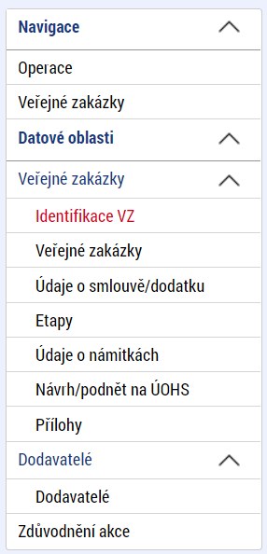
Postup pro vkládání veřejných zakázek do systému MS2014+:
Důležité upozornění:
Veřejné zakázky se vyplňují samostatně. Po podání žádosti o dotaci NEZAPOMEŇTE FINALIZOVAT a poté PODAT všechny veřejné zakázky vložené do systému.
Žadatelé na to často zapomínají a nám se pak zakázka v systému nezobrazí pro kontrolu a musíme je k tomu vyzývat.

Slide 36
POSTUP PŘI ZADÁVÁNÍ ŽÁDOSTI O PODPORU V SYSTÉMU MS2014+

Slide 37
Registrace žadatele do systému MS2014+: Odkaz ZDE: https://mseu.mssf.cz/

Slide 38
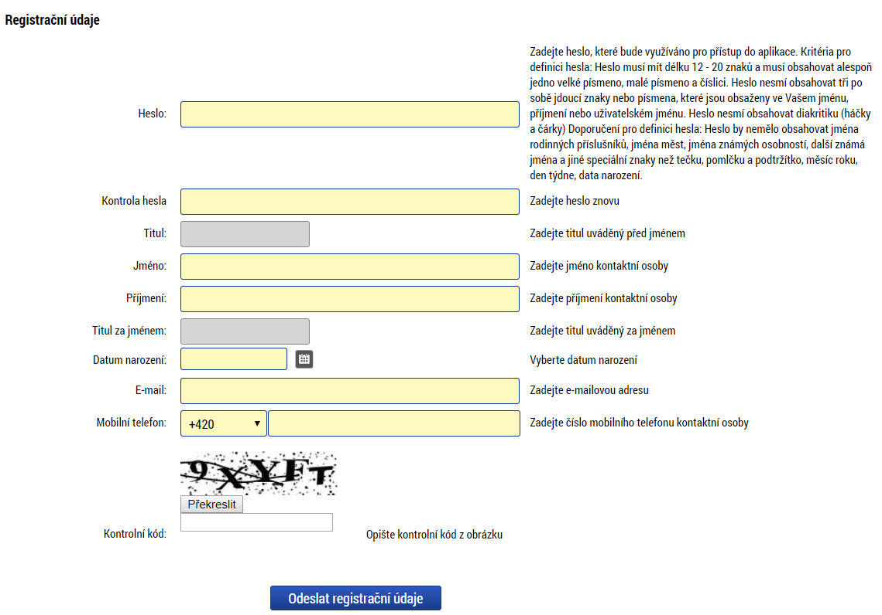
Znázornění požadovaných údajů pro registraci:

Slide 39
Přihlášení do systému po přidělení uživatelského jména:

Slide 40
Výběr žadatele:

Slide 41
Založení nové žádosti:

Slide 42
Výběr Programu a výzvy: 06 – Integrovaný regionální operační program

Slide 43
Výběr výzvy: 62. výzva IROP – SOCIÁLNÍ INFRASRUKTURA

Slide 44
Výběr povýzvy: Číslo podvýzvy: 382/06_16_072/CLLD_16_01_004

Slide 45
Nastavení signatáře a editora:

Slide 46
Návod na vyplnění:
Uživatel vyplňuje záložky postupně.
Žlutá pole = povinná
Šedá pole = volitelná (zpřístupní se podle data vyplňovaných během žádosti, nebo nejsou podle zadaných dat povinná)
Bílá pole = vyplňuje sám systém
UPOZORNĚNÍ: Každou vyplněnou záložku, či delší textové pole před jeho opuštěním uložte!
Doporučujeme žádost průběžně ukládat při vyplňování.

Slide 47
Nastavení harmonogramu v žádosti:
Při vyplňování žádosti o dotaci v systému je třeba dbát na soulad dat v záložkách:
Projekt
Etapy projektu
Indikátory
Finanční plán
Etapy projektu na sebe musí navazovat. Délka jedné etapy je minimálně 3 měsíce.
Záložka Finanční plán musí být vyplněna dle přílohy č. 1 Specifických pravidel - Žádost o platbu, kdy je stanoveno, že žádost o platbu má být předložena do 20 pracovních dní po ukončení etapy.
Pozor!!! na soulad dat v žádosti o dotaci vkládanou do systému ISKP2014+ a také dat uvedených ve Studii proveditelnosti.

Slide 48
Jedno etapový projekt (ilustrativní příklad nastavení):
Důležité je navázat Finanční plán na etapu projektu!!!

Slide 49
Dvou a více etapový projekt (ilustrativní příklad nastavení):
Jednotlivé etapy na sebe musí časově navazovat!!!
Důležité je navázat Finanční plán na jednotlivé etapy projektu!!!!

Slide 50
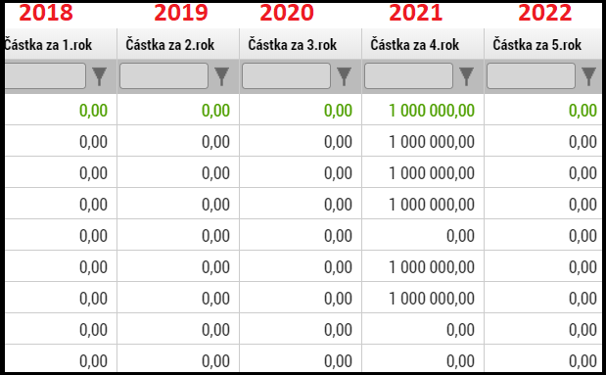
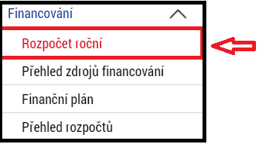
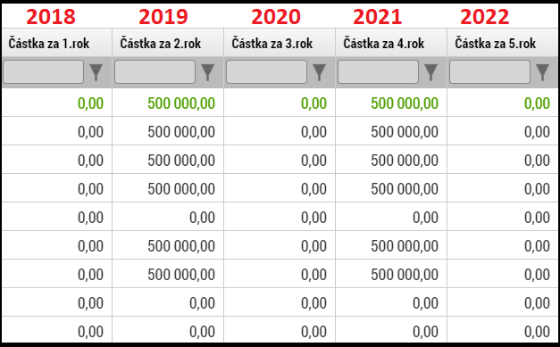
Rozpočet roční (ilustrativní příklad pro vyplňování)
Upozornění pro vyplnění rozpočtu: Žadatel vkládá do systému částky dle roku, ve kterém budou výdaje profinancovány a ne dle toho ve kterém roce byly fyzicky vynaloženy!!!
Jednoetapový projekt:
Realizace: Od 1.1.2018 do 31.12.2020
Profinancování: do 29.1.2021
Dvou a víceetapový projekt:
Realizace: 1. etapa - Od 1.1.2018 do 30.4.2019
2. etapa – Od 1.5.2019 do 31.12.2020
Profinancování: 1. etapa - do 30.5.2019
2. etapa – do 29.1.2021

Slide 51
Prostor pro Vaše dotazy???

Slide 52
Děkuji Vám za pozornost!
Ing. Veronika Hubová
Projektový manažer pro IROP
Email: hubova@masroznovsko.cz
Mobil: 792 304 268

